Slide 1
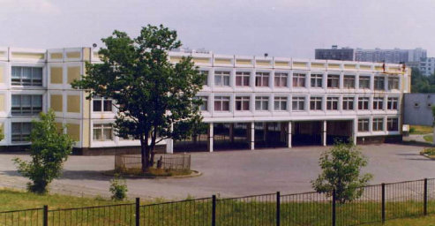
ДЕПАРТАМЕНТ ОБРАЗОВАНИЯ Г. МОСКВЫ
ГБОУ ЛИЦЕЙ № 1158
М.К. АММОСОВ – ЧЕЛОВЕК, ПОСВЯТИВШИЙ ЖИЗНЬ РОССИИ.
Руководитель: Фаттах О.Ю.
Автор:
Учащаяся 11 класса
Аммосова Елизавета.
Москва 2016 г.

Slide 2
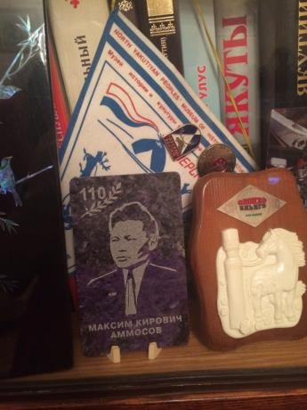
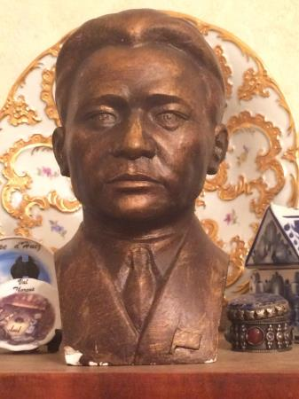
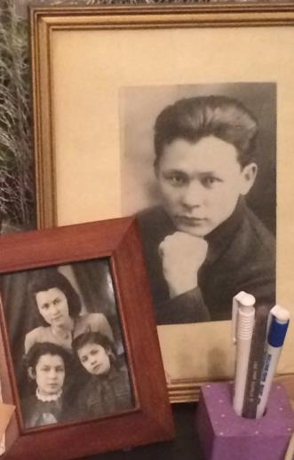
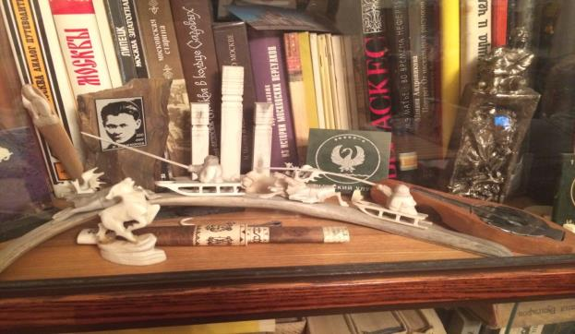
Реликвии
семьи

Slide 3
Актуальность
История России в XX веке полна героизма и трагизма. Революция и Гражданская война, НЭП и первые пятилетки … И судьбы страны тесно переплетаются с судьбами людей. Без знания своих «корней», исторического прошлого Родины невозможно формирование гражданственности и патриотизма.

Slide 4
Цели:
выяснить, насколько тесно взаимное влияние истории семьи и страны, судьба отдельной личности и судьба семьи в целом;
подтвердить тесную связь семьи с историей развития государства;
положить начало созданию семейного архива и генеалогической истории рода.

Slide 5
Задачи:
ознакомиться с биографией одного из наиболее ярких представителей семьи Аммосовых;
изучить реликвии, хранимые в семье;
сопоставить события в истории России и Советского Союза и в жизненной судьбе Аммосова М. К.;
проследить основные исследовать связь семейных реликвий с вехами биографии моего прадеда.

Slide 6
Методы работы:
изучение биографии семьи;
сопоставление периода жизни отдельной личности с периодом развития страны;
интервьюирование членов семьи;
работа с ресурсами сети Интернет;
работа с семейными реликвиями;
работа с литературой.

Slide 7
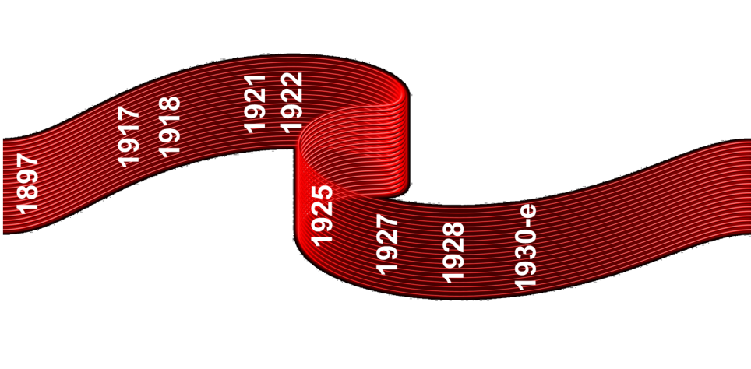
Управляющие кнопки
Гражданская война
Рождение, становление
Индустриализация и коллективизация
революция
НЭП
Репрессии

Slide 8
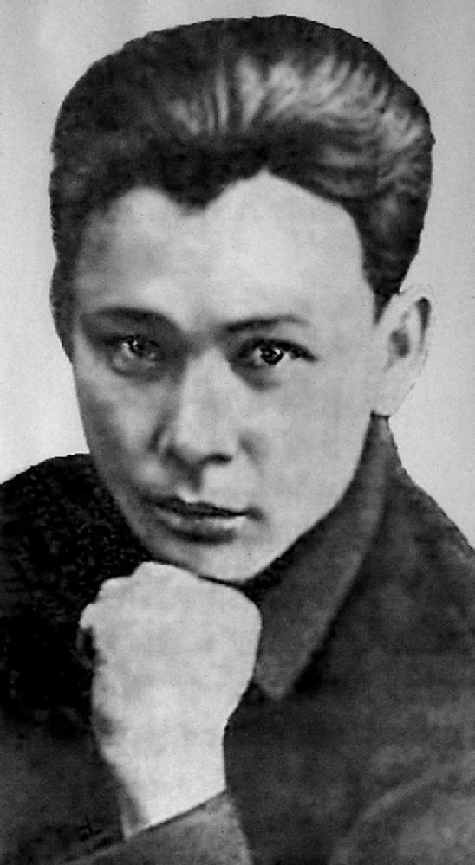
Аммосов Максим Кирович
Родился 22 декабря 1897 года в Хатырыском наслеге Намского улуса Якутской области в семье бедного якутского крестьянина
Аммосов
Кир
Васильевич (1844)
Винокурова
Анастасия
Леонтьевна
(1867)
Анна
1868
Евдокия
1873
Степанаида
1874
Василий
1889
Пётр
1890
Наталья
Иннокентий
1894
Анастасия
1889
Мария
1899
Еватерина
1902-1903
Дмитрий
1904
Софья
1909-1909

Slide 9
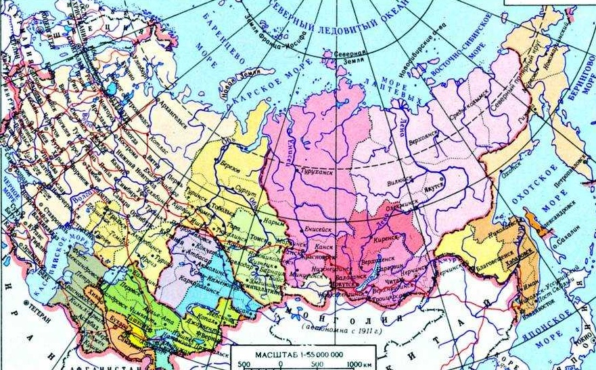
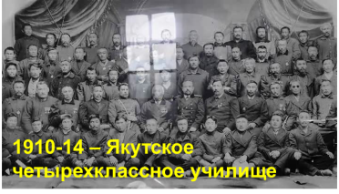
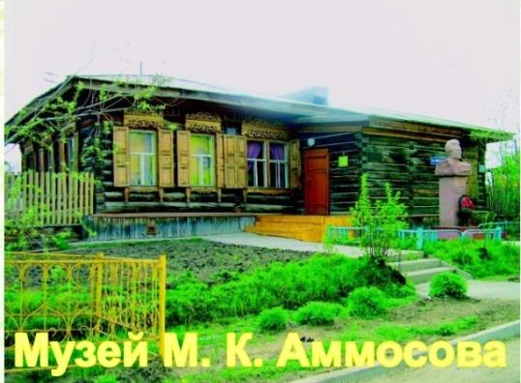

Аммосов Максим Кирович
1906-10 – Намское улуское училище

Slide 10
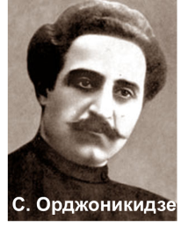
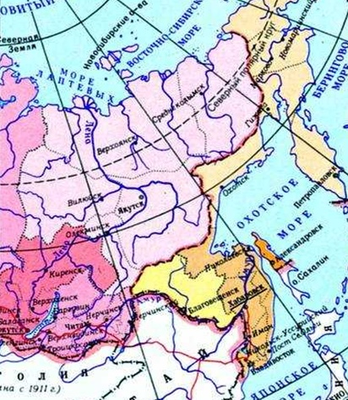
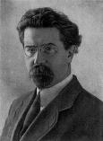
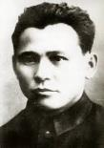
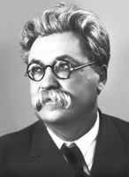
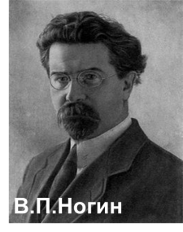
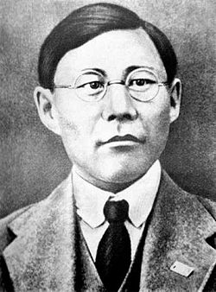
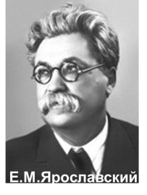
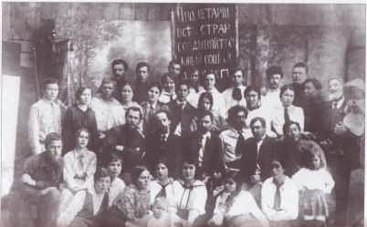
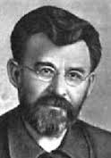
Революция 1905 года
Столыпинская реакция
В.П.Ногин
М.Аммосов
Е.Ярославский
П.Слепцов
Г.И.Петровский

Slide 11
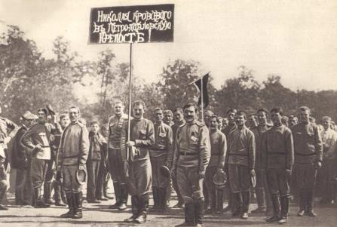
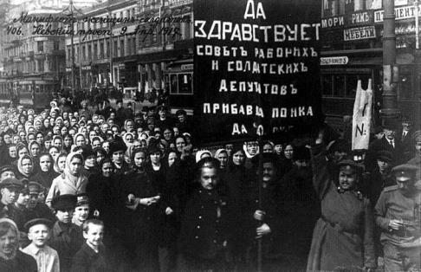
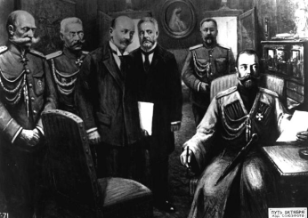
Февральская революция. 1917.
23 февраля в Петрограде начались митинги под лозунгами «Хлеба», «Долой войну»
стачки
вооруженные столкновения с полицией
начался переход армии на сторону восставших
захвачены тюрьмы, вокзалы, мосты
27 февраля образованы
Временный комитет Гос. Думы
Петроградский совет
в ночь с 1 на 2 марта образовано Временное правительство
2 марта – Николай II отрекся от престола в пользу Михаила

Slide 12
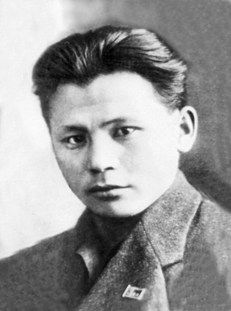
САНКТ-ПЕТЕРБУРГ
Революция
ЯКУТСК
«Мы в первые дни революции 1917 года услышали программные марксистские Речи на якутском языке… Платон Слепцов и Максим Аммосов были лучшими ораторами из якутской молодёжи , с первых же дней революции определившиеся как большевики, что имело громадное влияние на Якутскую массу.»
Е. Ярославский

Slide 13
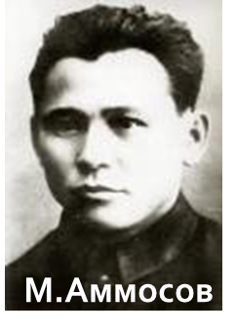
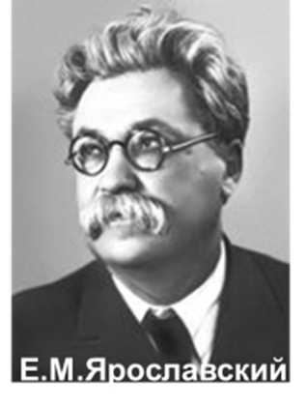
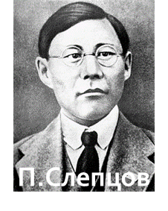
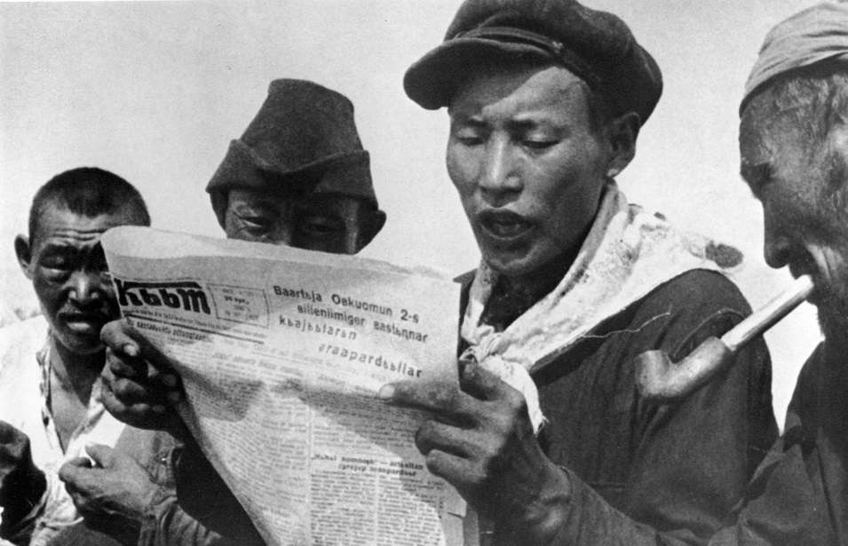
Первый в Якутии профсоюз чернорабочих якутов.
Союз сельских рабочих
Союз хамначитов в Хомустахском и Хатын-Арынском наслегах Намского улуса

Slide 14

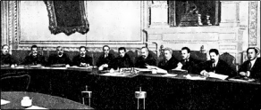
март
Однородное временное правительство ( Г. Львов)
«апрельские тезисы»
Апрельский кризис власти
май
I коалиционное ВП( Г. Львов)
Отъезд бывших политссыльных
Создание якутской организации РСДРП (Б)
меньшевики
эсеры
ЯКУТСК
май 1917

Slide 15
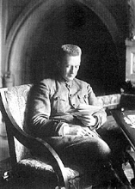
март
«апрельские тезисы»
Апрельский кризис власти
Однородное временное правительство ( Г. Львов)
Мирный период
май
I съезд Советов
июньские и июльские демонстрации
I коалиционное ВП( Г. Львов)
июль
Нарастание кризиса
Корниловский мятеж
большевизация Советов
II коалиционное ВП
( А. Керенский)
сентябрь
III коалиционное ВП
( А. Керенский)
октябрь

Slide 16
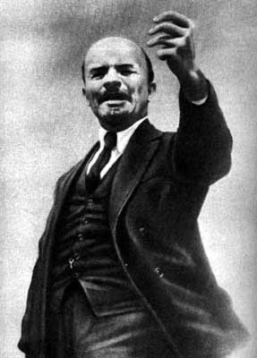
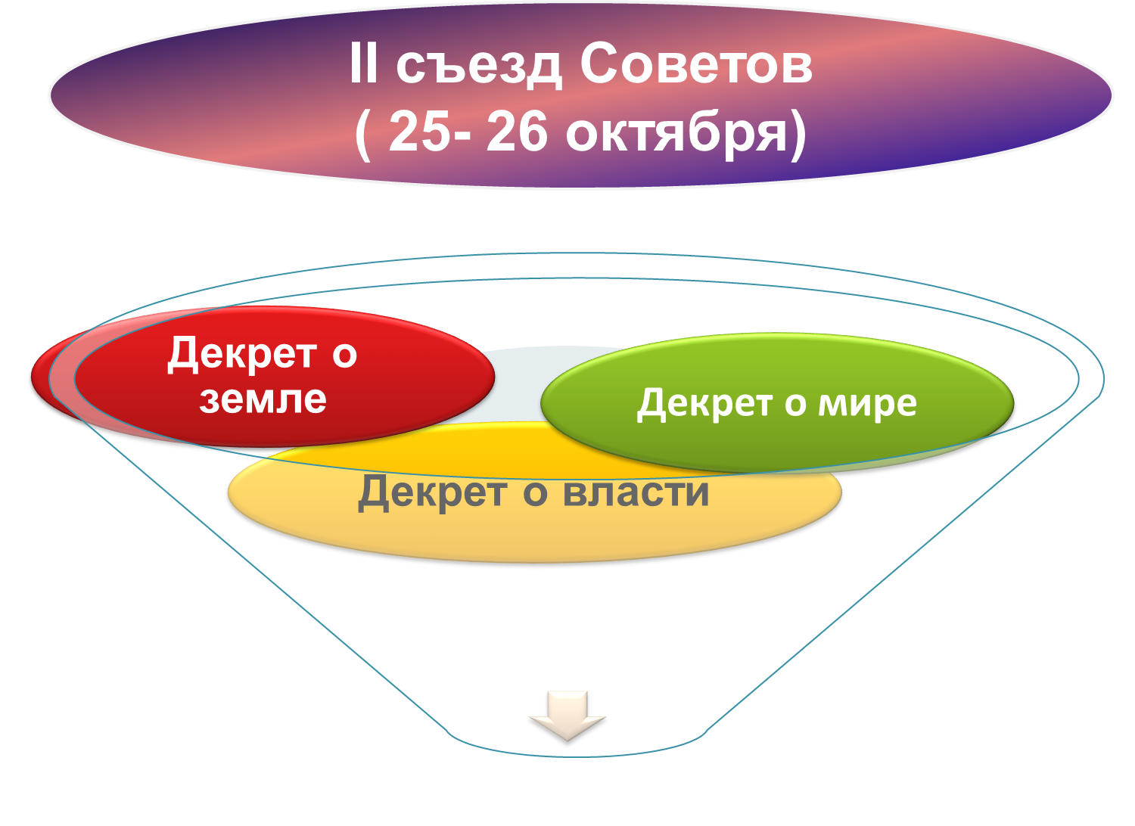
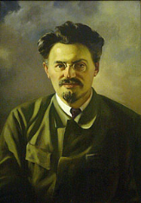
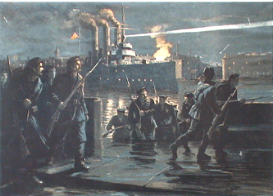
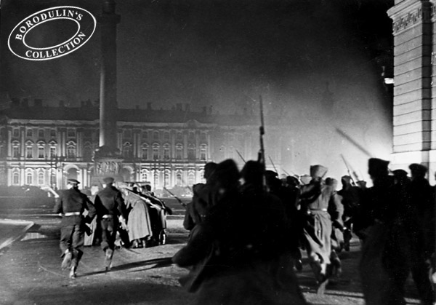
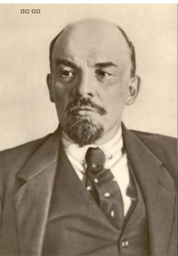
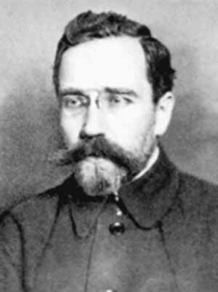
Октябрьская революция.
СНК
( исполнительная власть)
Съезды Советов
ВЦИК
( законодательная власть)
Органы власти
24 октября заняты мосты, телеграф, почта, вокзалы, электростанция
Военно-революционный комитет (ВРК)
Троцкий Л.Д.
Ленин
Владимир Ильич
в ночь с 25 на 26 октября взят Зимний и арестовано Временное правительство
В. И. Ленин
Каменев
Лев Борисович

Slide 17
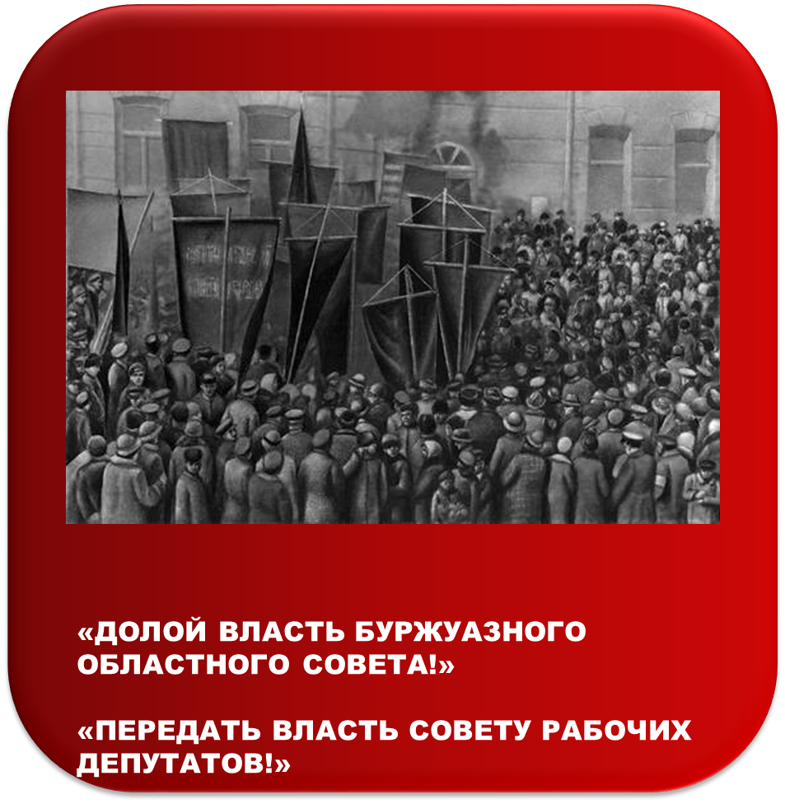
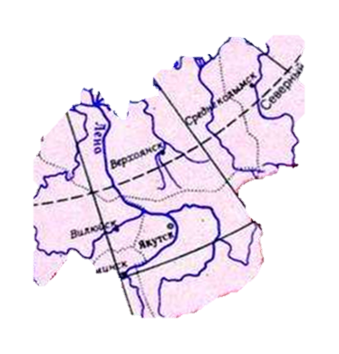
ЯКУТСК
Секретарь Совета рабочих
депутатов
13 февраля 1918
21 марта 1918

Slide 18
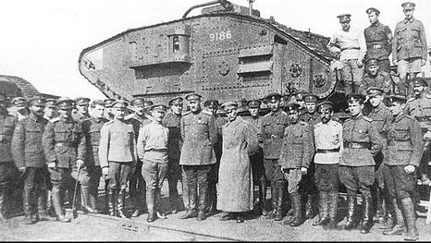
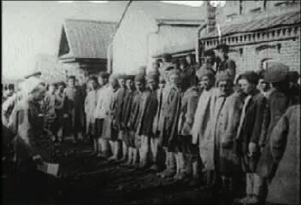
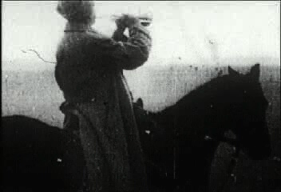
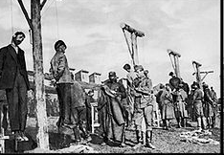
Гражданская война и интервенция .

Slide 19
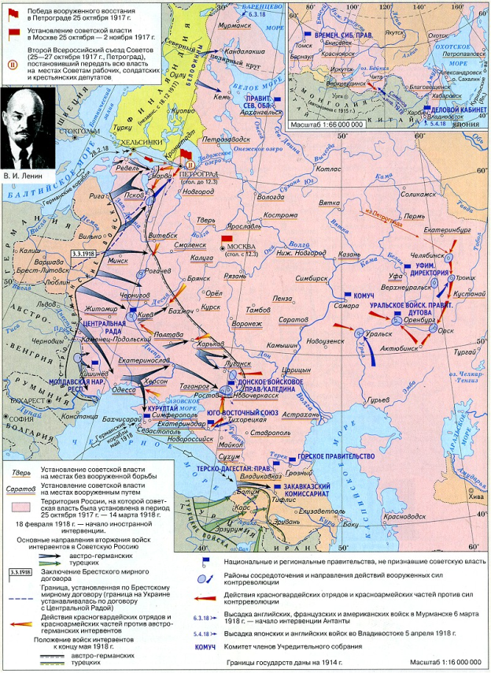

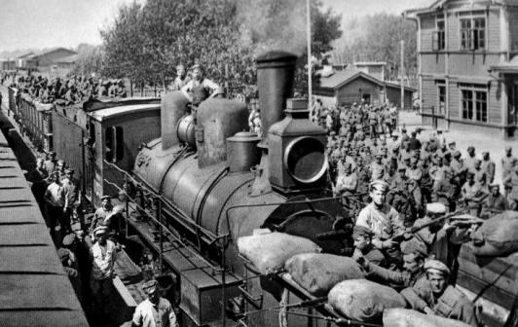

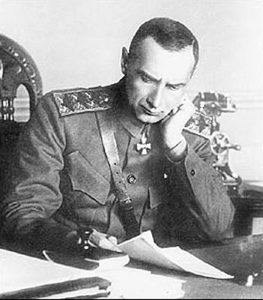
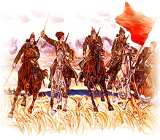
Интервенция:
Контрреволюция:
англичане
мятежи
Август 1918
французы
Май 1918- мятеж Чехословацкого корпуса
японцы
американцы
Июль 1918- установление советской власти
Армия
А. В. Колчака
Свержение советской власти в Поволжье, Сибири…
немцы
Образование Уфимской директории, А. Колчак- Верховный правитель России
Армия
П. Н. Краснова
Армия
А. И. Деникина
турки,
австрийцы
I этап (март 1918- март 1919) - отражение открытой интервенции и внутренней контрреволюции

Slide 20
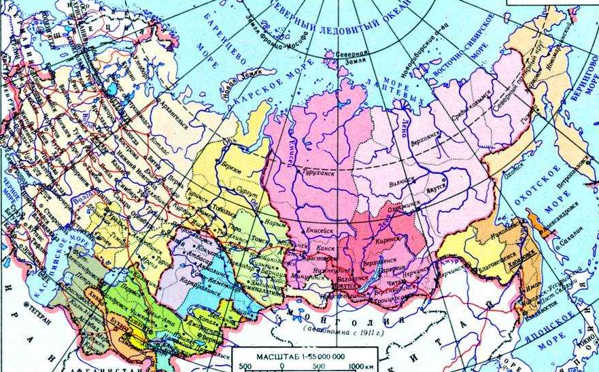
Организационная подпольная работа.
ЧЕЛЯБИНСК
НОВОСИБИРСК
ТОМСК
УФА
ОМСК
ИРКУТСК
КРАСНОЯРСК

Slide 21
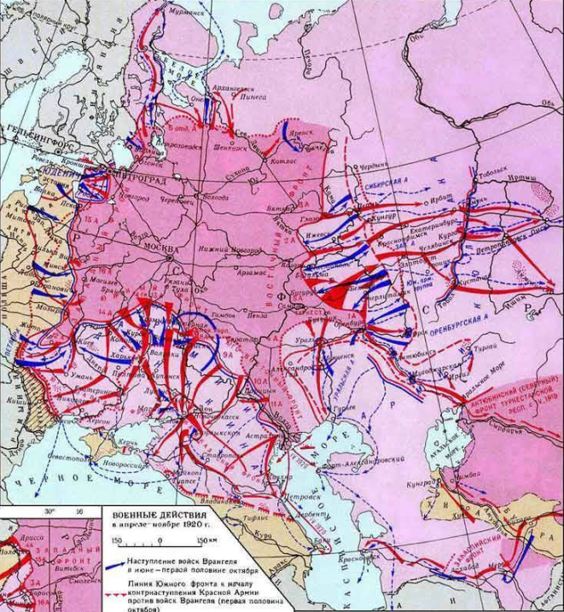
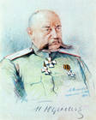





Борьба с
Н. Н. Юденичем
Борьба с
А. В. Колчаком
Май, июлбрь, октябрь1919
Март 1919
июль 1919
Борьба с
А. И.Деникиным
II этап ( март 1919- март 1920) борьба с объединенными силами интервентов и белогвардейцев

Slide 22


Образование СССР
РСФСР
Якутская АССР
апрель 1922
БССР
УССР
ЗСФСР

Slide 23





Новая экономическая политика
(1921-28)
продналог
продразверстка
всеобщая трудовая повинность
биржи труда
денационализациячастичная
национализация
свобода частной торговли
запрет частной торговли
«военный коммунизм»
НЭП

Slide 24


НЭП в Якутии с 1923 года
март 1923 — август 1923 — нарком торговли и промышленности ЯАССР
августа 1923 — июль 1925 — постоянный представитель
ЯАССР при Президиуме ВЦИК в Москве;
июнь 1925 — август 1928 — Председатель Совета народных комиссаров ЯАССР;
март 1927 — август 1928 — председатель ЦИК Якутской АССР
Проблемы | задача | действия
Малая численность населения Нехватка бюджетных средств | Создать в республике обрабатывающую, пищевую,кожевенную промышленности, стройиндустрию и т.д. | Открытие Госбанка СССР Организация с/х кооперативов Земельная реформа1924-1925 (ликвидировала земельное неравенство, закрепило общинно-передельное землепользование) Началась исследовательская деятельность экспедиции АН СССР Намечалось переселение колонистов из Алдана (в течение 15 лет) Предусматривалось проведение индустриализации (главная цель – развитие горнодобывающей промышленности
Участники аэрометеорологического отряда
Якутской экспедиции АН СССР

Slide 25



Индустриализация
XIV съезд ВКП б
1925
I пятилетка ( 1929-32)
II пятилетка ( 1933- 37)

Slide 26



Коллективизация
XV съезд ВКП б
1927
1928-начало форсированного
создания колхозов .
1929- в газете «Правда» статья Сталина «Год великого перелома».
1930- политика «ликвидации кулачества как
класса»

Slide 27




Казахстан
Киргизия
1936
Казахская
ССР
1936
Киргизская ССР
С 1932 года - первый секретарь Западно- Казахского
обкома ВКП(б)
С 1937 – секретарь обкома, первый секретарь ЦК КП Киргизии

Slide 28






принят закон о введении «упрощенного порядка» рассмотрения дел о террористических актах и организациях
Репрессии
дела «врагов народа» - «тройки»
«кировский поток» «кремлевское дело»
1936 г. – Первый Московский процесс
Г. Зиновьев, Л. Каменев…
1934 – убийство
С. М. Кирова
Г. Пятаков, К.Радек, Г. Сокольников, М. Н. Тухачевский…
1937 г. - Второй процесс
1938 г. – Третий процесс
А. Рыков , Н.Бухарин…
1930 – «Дело Промпартии»
1928 – «Шахтинское дело»

Slide 29




Лефортовская тюрьма
7 ноября 1937 года был арестован
28 июля 1938 года был расстрелян на территории спецполигона НКВД СССР «Коммунарка».
Там и захоронен.

Slide 30
Реабилитирован в 1956
«Приговор Военной коллегии Верховного Суда СССР от
28 июля 1938 года в отношении Аммосова Максима
Кировича по вновь открывшимся обстоятельствам
отменить, и дело прекратитьза отсутствием состава
преступления»

Slide 31



Память.
Памятник на площади перед
Медицинским Северо-Восточном Федеральном
Университетом
Памятник в в селе Таш-Дебе.
Включён в состав
мемориального
Комплекса «Ата-Бейит»
Памятник в
Коммунарке

Slide 32



Память.
Памятная доска на здании
представительства республики Саха в Москве
Памятная доска на здании
Ассамблеи народов Кыргызстана
Музей М. К. Аммосова

Slide 33


Память.
Средняя Общегородская школа №2 г.Нерюнгри им. М.К.Аммосова
Северо-Восточный Федеральный Университет им.М.К.Аммосова

Slide 34




Улица в Якутске.

Slide 35












Книги о Максиме Кировиче Аммосове

Slide 36


Семья
2 октября
1923 года
21 октября 1924
Аэлита
11 сентября
1937
Лена
31 августа 1931
Яна

Slide 37
Выводы
В каждой семье есть свои герои, достойные того, чтобы уважение к ним, их история передавалась из поколения в поколение.
Кем бы не был человек, его судьба, его история влияет на судьбу всей семьи и даже страны
Изучая историю своей семьи, чувство уважения и любви к своим родственникам усиливается и по другому воспринимается история всей страны в целом
И я решила, что в ближайшее время нужно приступить к исследованию истории всей семьи

Slide 38
Используемые материалы
https://ru.wikipedia.org
«Максим Аммосов» Л.М.Аммосова, А.Н.Жирков, П.А.Слепцов
«Аммосов М.К. С помощью русских рабочих и крестьян»
Е. Ярославский «О Якутии»
«Кружок Емельяна Ярославского. По заветам Ильича»

